Slide 1








Aula: 08
Bem-vindo(a) ao nosso Programa Qualifica - TI
Curso: Arquitetura de Sistemas

Slide 2

Agenda
Boas-vindas
A Prática do Dia
O Ambiente Laboratorial - Demonstrar
Intervalo / Parada Técnica
Executando a Atividade Prática
Conclusão da Atividade
Tema Articulado
Debate
Fechamento

Slide 3

Camada de Serviços e Controllers REST

Slide 4






Desenvolvimento
Objetivo da Aula
Nosso foco é desenvolver duas camadas fundamentais da arquitetura:
Camada de Serviços
Camada de Controllers
Implementar classes responsáveis por encapsular toda a lógica de negócio do sistema DeliveryTech
Criar endpoints HTTP que expõem a API REST para clientes externos
Regras de validação
Receber requisições
Operações transacionais
Validar dados de entrada
Manipulação de entidades
Retornar respostas apropriadas

Slide 5
Desenvolvimento
A startup DeliveryTech agora possui uma camada de acesso a dados robusta com repositories funcionais, mas ainda enfrenta desafíos críticos para disponibilizar o sistema para os usuários finais. A equipe de desenvolvimento identificou os seguintes problemas urgentes:

Slide 6
Desenvolvimento
Problemas Críticos Identificados:
1. "Como os clientes vão acessar nosso sistema?" - Não há interface de comunicação externa
2. "Onde colocamos as regras de negócio?" - Lógica misturada com acesso a dados
3. "Como validar um pedido antes de salvar?" - Falta de validações de negócio
4. "E se o estoque acabar durante um pedido?" - Controle transacional inexistente
5. "Como outros sistemas vão se integrar conosco?" - Necessidade de API REST
6. "Como garantimos que operações complexas sejam atômicas?" - Gestão de transações

Slide 7
Desenvolvimento
Problema Real
Imagine que você está no iFood ou Uber Eats. Quando um cliente faz um pedido, várias operações acontecem:
7. Validação do cliente - Está ativo? Endereço válido?
8. Verificação do restaurante - Está aberto? Entrega na região?
9. Validação dos produtos - Estão disponíveis? Preços corretos?
10. Cálculo do pedido - Subtotal + taxa de entrega + desconto
11. Processamento transacional - Salvar pedido, atualizar estoque, notificar restaurante
12. Resposta ao cliente - Confirmação com tempo estimado

Slide 8
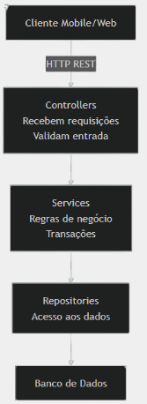
Desenvolvimento
Arquitetura Necessária

Slide 9



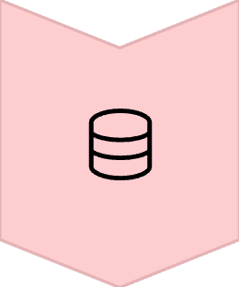
Desenvolvimento
Estrutura REST Esperada
Cliente Web/Mobile
Aplicativos e interfaces que enviam requisições HTTP
Controller
Recebe requisições e realiza validações básicas dos dados recebidos
Service
Implementa regras de negócio e gerencia transações
Repository
Realiza operações de persistência no banco de dados
Esta estrutura em camadas garante separação de responsabilidades e facilita a manutenção do código.

Slide 10
Missão: Transformar o Sistema em uma API Profissional
Você é o(a) arquiteto(a) responsável por dar o próximo passo no DeliveryTech.
Criar a camada de Serviços (Services) com regras de negócio robustas.
Expor essas funcionalidades por meio de Controllers REST, seguindo boas práticas.

Slide 11
Etapa 1 – Implementação dos Services
ClienteService
Cadastrar clientes
Buscar e atualizar dados
Ativar/desativar clientes
RestauranteService
Cadastrar e atualizar restaurantes
Calcular taxa de entrega
ProdutoService
Gerenciar disponibilidade de produtos
Filtrar por restaurante
PedidoService
Criar, buscar e cancelar pedidos
Aplicar regras de negócio complexas

Slide 12
Etapa 2 – Controllers REST
Controllers e endpoints:
ClienteController
POST /clientes → Cadastrar cliente
GET /clientes/{id} → Buscar cliente
RestauranteController
GET com filtros e cálculo de taxa de entrega
ProdutoController
POST para cadastro de produto
GET por restaurante
PedidoController
Criar pedido
Consultar histórico e status
Cancelar pedido

Slide 13
Transações e Regras de Negócio
Fluxo de Criação de Pedido
Validações
Cliente: existe e está ativo
Restaurante: existe e está operacional
Produtos: pertencem ao restaurante e estão disponíveis
Regras de Negócio
E-mail único
Status válidos
Total do pedido correto
Cliente apto a realizar pedidos
Tratamento de Exceções
EntityNotFoundException → recurso não encontrado
BusinessException → violação de regra de negócio

Slide 14
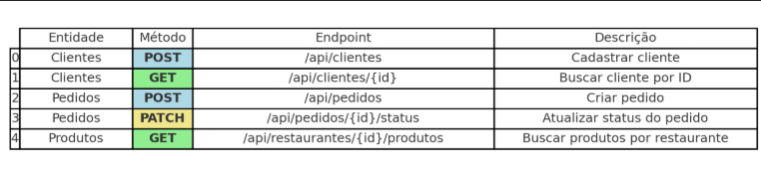
Cenários de Teste – API DeliveryTech
Clientes
POST /api/clientes → Cadastrar cliente
GET /api/clientes/{id} → Buscar cliente por ID
Pedidos
POST /api/pedidos → Criar pedido
PATCH /api/pedidos/{id}/status → Atualizar status do pedido
Produtos
GET /api/restaurantes/{id}/produtos → Buscar produtos por restaurante
Objetivo: Validar funcionamento dos endpoints, status HTTP corretos e integridade dos dados.

Slide 15
Dicas de Implementação
Boa prática | Por que é importante
Comece pelos Services | Estrutura a lógica antes da camada de interface
Use @Transactional em operações críticas | Garante atomicidade e consistência dos dados
Valide sempre as entidades | Evita processar informações inválidas e erros em cascata
Use status HTTP corretos e DTOs separados | Mantém clareza na API e facilita integração

Slide 16
Desenvolvimento da Solução
Entrega
- Projeto Spring Boot completo
- Repositório no GitHub (OPCIONAL)
- Documentação com exemplos de requisições e respostas

Slide 17
Codificando
ACESSANDO O LAB

Slide 18


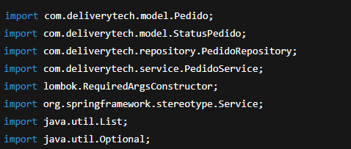

PedidoServiceImpl.java
Define o pacote onde essa classe está localizada.
@Service → indica que essa classe é um componente da camada de serviço do Spring.
@RequiredArgsConstructor → gera automaticamente o construtor com todos os atributos final.
implements PedidoService → garante que essa classe implementa todos os métodos do contrato.
Importa todas as classes necessárias:
Entidades (Pedido) e enum (StatusPedido).
Repository e Service para contratos e acesso a dados.
Lombok (@RequiredArgsConstructor) para gerar construtor.
Spring (@Service) para registrar o bean.
Java Collections (List, Optional).
Declara a dependência para acessar o banco de dados.
Como é final, será injetada pelo construtor gerado pelo Lombok.

Slide 19
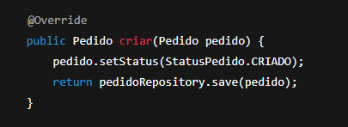
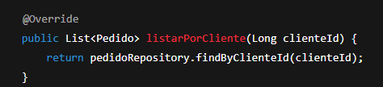
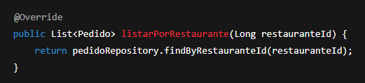
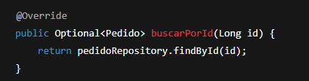
PedidoServiceImpl.java
Retorna todos os pedidos associados a um cliente específico, usando query derivada
@Override → sobrescreve o método da interface PedidoService.
Parâmetro: Pedido pedido → entidade que será persistida.
pedido.setStatus(StatusPedido.CRIADO); → define o status inicial do pedido como “CRIADO”.
return pedidoRepository.save(pedido); → salva o pedido no banco e retorna a versão persistida (com ID, datas etc.).
Lista todos os pedidos de um restaurante, também via query derivada.
Busca um pedido pelo id.
Retorna Optional<Pedido> para indicar que o resultado pode estar ausente.

Slide 20
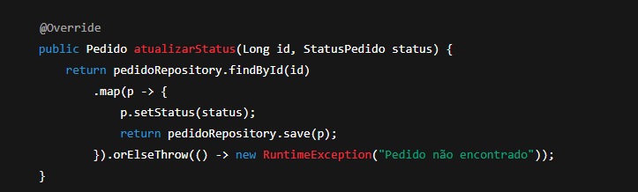
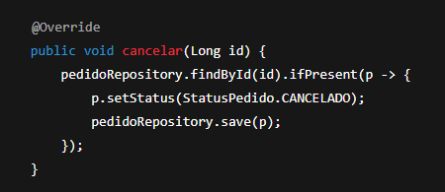
PedidoServiceImpl.java
Busca o pedido pelo id.
Se encontrado, atualiza o status e salva no banco.
Se não encontrado, lança RuntimeException.
Tenta localizar o pedido pelo id.
Se existir, altera o status para CANCELADO e persiste a mudança.
Não retorna nada.

Slide 21

Controllers REST - Conceito
Anotações Principais
Responsabilidades
@RestController: Marca a classe como um controller que retorna dados diretamente no corpo da resposta
Os controllers REST são responsáveis por:
Receber requisições HTTP
@RequestMapping: Define o caminho base para todos os endpoints do controller
Validar formato dos dados recebidos
@GetMapping, @PostMapping, etc: Definem os métodos HTTP para cada endpoint
Delegar processamento ao service
Retornar resposta apropriada
@Valid: Ativa a validação dos dados recebidos
Definir códigos HTTP corretos
@RequestBody: Indica que os dados vêm no corpo da requisição
Controllers devem ser simples e não conter lógica de negócio.
@PathVariable: Extrai variáveis da URL

Slide 22
ClienteController.java
Anotações de classe
@RestController → expõe endpoints REST; métodos retornam dados no corpo da resposta.
@RequestMapping("/api/clientes") → prefixo de rota para todos os métodos.
@RequiredArgsConstructor → Lombok gera construtor com os campos final.
Declaração e dependências
public class ClienteController { ... }
private static final Logger logger = LoggerFactory.getLogger(ClienteController.class); Cria logger para escrever logs (info/debug/warn).
private final ClienteService clienteService; Injeta o service usado pelos endpoints.

Slide 23
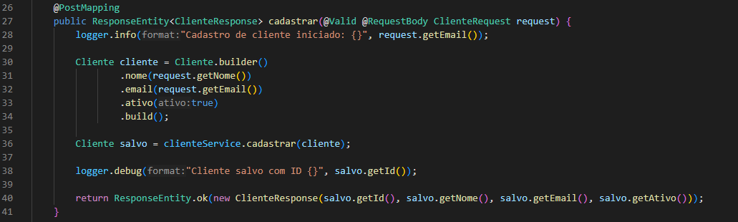
ClienteController.java
POST /api/clientes — cadastrar
@PostMapping → mapeia POST /api/clientes.
@Valid @RequestBody ClienteRequest request → lê e valida o JSON enviado.
Builder de Cliente → monta a entidade a partir do request.
clienteService.cadastrar(...) → delega ao service para persistir.
Logs: info (início) e debug (ID gerado).
ResponseEntity.ok(...) → retorna 200 OK com ClienteResponse.

Slide 24
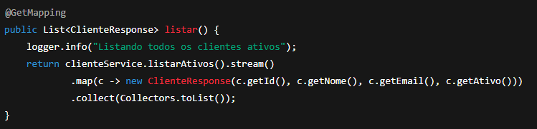
ClienteController.java
GET /api/clientes — listar ativos
@GetMapping → mapeia GET /api/clientes.
Chama listarAtivos() no service.
Converte entidades em ClienteResponse via stream → map → collect.
Log info registrando a listagem.

Slide 25
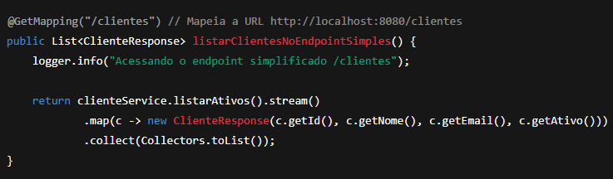
ClienteController.java
GET /api/clientes/clientes — endpoint “simplificado”
@GetMapping("/clientes") com o prefixo da classe resulta em GET /api/clientes/clientes.
Mesma lógica de listagem e mapeamento para ClienteResponse.
Log info indicando acesso ao endpoint.

Slide 26
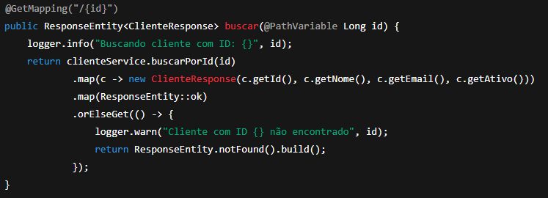
ClienteController.java
GET /api/clientes/{id} — buscar por ID
@PathVariable Long id → captura o ID da URL.
Busca no service → se presente, mapeia para ClienteResponse e retorna 200 OK.
Se ausente, log warn e retorna 404 Not Found.

Slide 27
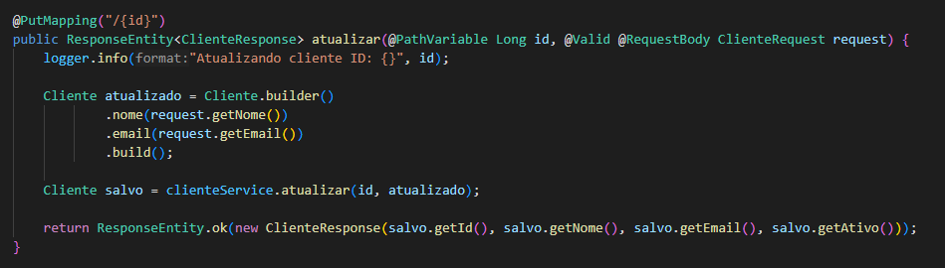
ClienteController.java
PUT /api/clientes/{id} — atualizar
@PutMapping("/{id}") → PUT no recurso específico.
Lê e valida ClienteRequest.
Constrói Cliente com os novos dados.
Chama clienteService.atualizar(...).
Retorna 200 OK com ClienteResponse.

Slide 28
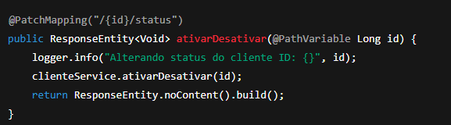
ClienteController.java
PATCH /api/clientes/{id}/status — ativar/desativar
@PatchMapping("/{id}/status") → PATCH para alternar ativo.
Delegação ao service.
Retorno 204 No Content (sem corpo).

Slide 29
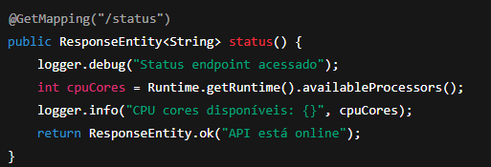
ClienteController.java
GET /api/clientes/status — health/status simples
Endpoint de status.
Log debug (acesso) e info (núcleos de CPU disponíveis).
Responde com 200 OK e a mensagem "API está online".

Slide 30
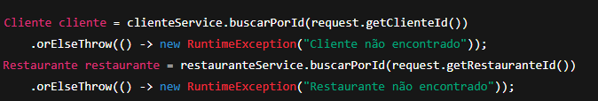
PedidoController.java
Método criar(@Valid @RequestBody PedidoRequest request)
Entrada e validação
@PostMapping → mapeia POST /api/pedidos.
@Valid @RequestBody PedidoRequest → lê o JSON e valida (Bean Validation).
Carregar entidades referenciadas
Busca Cliente e Restaurante pelos IDs do request.
Se não achar, lança RuntimeException com mensagem específica.

Slide 31
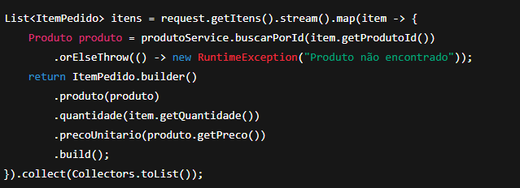
PedidoController.java
Montar itens do pedido
Para cada item do request:
Busca o Produto pelo produtoId.
Cria ItemPedido com quantidade e preçoUnitário = preço do produto.

Slide 32

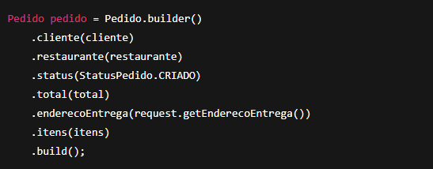
PedidoController.java
Calcular o total
Soma preçoUnitário × quantidade de cada item → BigDecimal total.
Construir o Pedido
Cria a entidade Pedido com cliente, restaurante, status inicial CRIADO, total, endereço e itens.

Slide 33

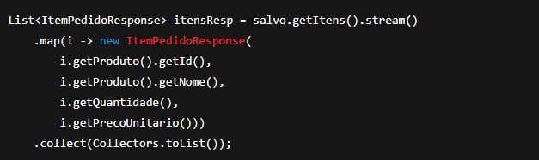
PedidoController.java
Persistir e obter entidade salva
Chama o service para salvar o pedido no banco.
Montar itens de resposta
Converte cada ItemPedido salvo para DTO de saída com dados do produto e valores.

Slide 34
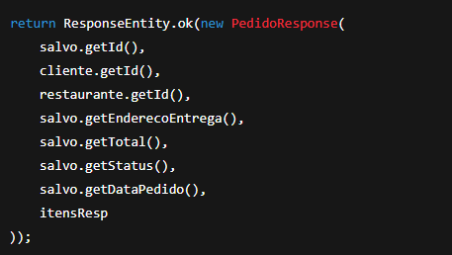
PedidoController.java
Responder ao cliente
Retorna 200 OK com PedidoResponse (IDs, endereço, total, status, data e itens).
O sistema recebe o PedidoRequest, carrega cliente/restaurante, mapeia itens a partir dos produtos, calcula o total, cria o Pedido, salva via service e retorna um PedidoResponse completo.
Qualquer referência inexistente (cliente, restaurante ou produto) resulta em RuntimeException aqui no controller.

Slide 35

Nosso Break
30 minutos

Slide 36
LINK PARA AS QUESTÕES
https://g.co/gemini/share/393c988ebca6

Slide 37

Realizando a Prática
ALUNOS ACESSANDO O LAB

Slide 38

Fechamento

